Slide 1
Finanční management
Management veřejné správy
Blok 3

Slide 2
Náplň dnešního bloku
V první části se zaměříme na základní pojmy finančního účetnictví
  cílem není naučit účtovat, ale seznámit se základními účetními pojmy
Ve druhé části se zaměříme na několik ekonomických pojmů v právním řádu
  cílem je porozumění pojmům, jako např. úrok, úrok z prodlení, postupy pohledávek, reálná vs. nominální hodnota, úpadek (a způsoby jeho řešení).

Slide 3
Část 1 –
K několika základním zásadám účetnictví
aktiva x pasiva
rozvaha (bilance)
náklady x výnosy
výkaz zisku a ztrát (výsledovka)

Slide 4
Bilanční princip a rozvaha
  Účetnictví sleduje majetek ze dvou pohledů – druhová struktura a zdroje pořízení
  Aktiva jsou položky majetku, které:
  1) představují pro podnik budoucí ekonomický prospěch
  2) tento prospěch má podnik plně pod kontrolou (je vlastník)
  3) očekávání budoucího prospěchu musí být dostatečně spolehlivé a prokazatelné
  4) položka aktiv je důsledkem operací uskutečněných v minulosti
  5) položka aktiv musí být spolehlivě ocenitelná

Slide 5
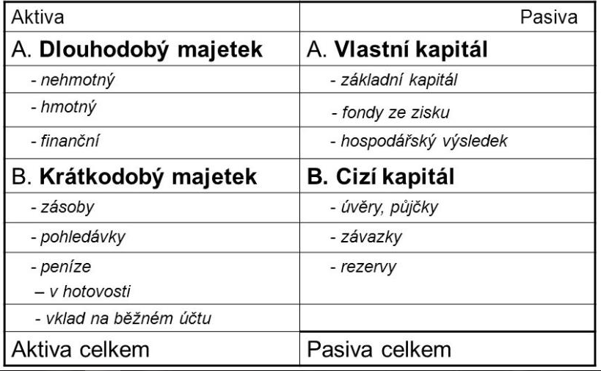
Dva pohledy na strukturu majetku

Slide 6
Náklady – výnosy
  Náklad - peněžní částka, kterou podnik účelně vynaložil na získání výnosů, tj. použil je k provedení určitého výkonu.
  Výnos - peněžní částka, kterou podnik získal z veškerých svých činností za určité období bez ohledu na to, zda v tomto období došlo k jejímu inkasu → peněžní ekvivalent prodaných výkonů podniku (výrobků, zboží, služeb).
  Hospodářský výsledek - rozdíl mezi výnosy a náklady. → zisk, ztráta.
  Vyjádření ve výkazu zisku a ztráty

Slide 7
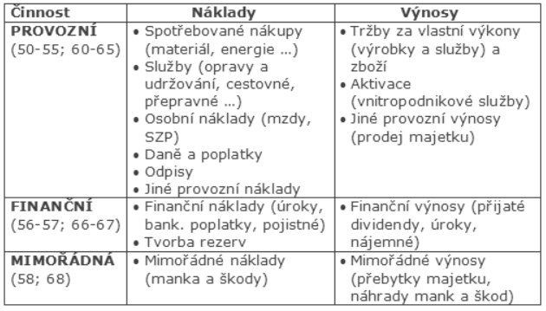
Účelové - druhové členění nákladů a výnosů

Slide 8
Náklady – výnosy
  Náklady mají zachycovat v zásadě všechny úbytky majetku podniku – včetně těch předpokládaných.
  Náklady v účetnictví podniku nejsou vždy totožné s daňovými náklady dle daňových předpisů.
  Součástí nákladů je i tvorba rezerv, opravných položek, daň z příjmů, atd.
  Výnosy – náklady = výsledek hospodaření

Slide 9
Účetní odpisy
  Účetní odpisy majetku vyjadřují, jakým způsobem je majetek v průběhu času opotřebováván.
  Jde o předpoklad opotřebování majetku – stanoveno na základě „odborného“ odhadu, aby účetnictví podávalo věrný a poctivý obraz skutečnosti.
  Společnost vytváří „odpisový plán“
  Účetní odpisy odlišujte od daňových odpisů

Slide 10
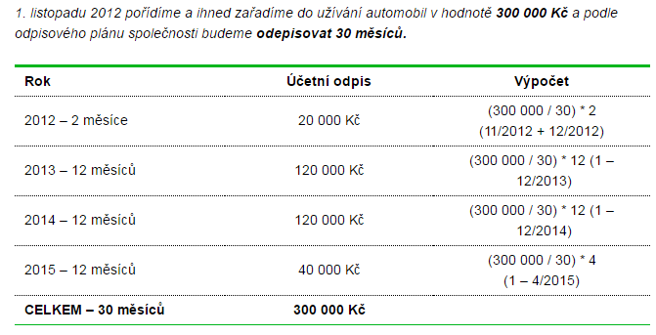
Odpisy časové – majetek se odepisuje podle času
  Příklad:
Zdroj: portal.pohoda.cz
Více na: https://portal.pohoda.cz/dane-ucetnictvi-mzdy/ucetnictvi/ucetni-a-danove-odpisy-majetku/

Slide 11
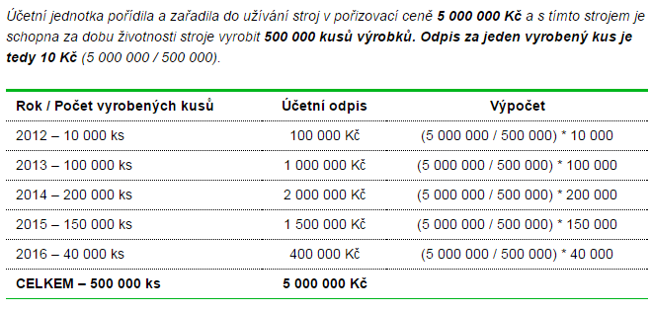
Odpisy výkonové – odepis dle výkonu, např. jednotek výroby
  Příklad:
Zdroj: portal.pohoda.cz
Více na: https://portal.pohoda.cz/dane-ucetnictvi-mzdy/ucetnictvi/ucetni-a-danove-odpisy-majetku/

Slide 12
Část 2 – Několik základních ekonomických pojmů v právu
Úrok
Právní a ekonomický institut
  Občanské právo
  Obchodní právo
  Finanční právo (daně, měnové právo)
  Trestní právo, atd.
Scholastici, Eugen Böhm-Bawerk, Irving Fisher
„cena peněz v čase“
časová preference

Slide 13
Časová preference
Volba: rozhodnete se pro 1 mil. Kč za pět let nebo pro 900 tis. dnes?
časová preference je subjektivní
ovlivňována ekonomickými i neekonomickými faktory

Slide 14
Úroková míra
časová preference (čistý úrok)
inflace
riziková přirážka
dopady „úrokových stropů“

Slide 15
Úroky v soukromém právu
Smluvní úrok (autonomie vůle)
Úrok z prodlení (smlouva/regulace)
od 1.1.2014 nař. vl. č. 351/2013 Sb.
§ 2 – „Výše úroku z prodlení odpovídá ročně výši repo sazby stanovené Českou národní bankou pro první den kalendářního pololetí, v němž došlo k prodlení, zvýšené o 8 procentních bodů.“

Slide 16
Repo sazba
Určuje ČNB
V rámci měnověpolitického nástroje „operace na volném trhu“
Usměrňování úrokových sazeb v ekonomice
Od 2.11.2012 ve výši 0.05%
Transmisní mechanismus
  „levné“ peníze
  vyšší poptávka
  růst inflace

Slide 17
Úkol 1
Dlužník měl k 31.12. 2013 uhradit částku 100.000,- Kč. Ve smlouvě nebyly dohodnuty úroky z prodlení. Svůj závazek splnil až k 31.3.2015. Jaká byla výše úroku z prodlení?

Slide 18
Úkol 2
Dlužník měl k 31.12. 2013 uhradit částku 200.000,- Kč. Ve smlouvě byly dohodnuty úroky z prodlení ve výši 10% měsíčně. Svůj závazek splnil až k 31.3.2015. Jaká byla výše úroku z prodlení?

Slide 19
Pohledávky
Pohledávka představuje nárok na zaplacení určité částky
Pohledávka je aktivum
Pohledávky lze postupovat (není-li to smluvně či zákonem zakázáno)
Pohledávky lze rozdělit (není-li to smluvně či zákonem zakázáno)

Slide 20
Úkol 3
Subjekt A vlastní pohledávku za subjektem B v nom. výši 100 tis. Kč. Tuto pohledávku postoupí na subjekt C za 50% nominální hodnoty.
Jak vysokou má subjekt C pohledávku za subjektem B?
Jak vysokou pohledávku má po této transakci subjekt A za subjektem C?

Slide 21
Úkol 3 (řešení)
1.
2.
A
100 za B
50 za C
B
100 vůči A
100 vůči C
C
-
100 za B
50 vůči A

Slide 22
Úkol 4
Subjekt A vlastní pohledávku za subjektem B v nom. výši 200 tis. Kč. Tuto pohledávku rozdělí na dvě pohledávky o stejné hodnotě. První polovinu postoupí na subjekt C za 50% nominální hodnoty, druhou polovinu postoupí za 75% nom. hodnoty na subjekt D.
Jak vysokou má subjekt C pohledávku za subjektem B?
Jak vysokou pohledávku má po této transakci subjekt A za subjektem C a D?
Jak vysokou pohledávku má subjekt D a za kým ji má?

Slide 23
Úkol 4 (řešení)
1.
2.
A
200 za B
50 za C
75 za D
B
200 vůči A
200 vůči C a D (solid.)
popř.
100 vůči C
100 vůči D
C
-
100 za B
50 vůči A
D
-
100 za B
75 vůči A

Slide 24
Úkol 5
Subjekt A vlastní pohledávku za subjektem B v nom. výši 100 tis. Kč. Tuto pohledávku postoupí na subjekt C za 50% nominální hodnoty. Subjekt C ovšem měl před tím za subjektem A pohledávku ve výši 200 tis. Kč a tak namísto toho, aby uhradil subjektu A za postoupenou pohledávku za subjektem B, její cenu započetl vůči své pohledávce za subjektem A.
Zbývající část své pohledávky za subjektem A převedl subjekt C na subjekt B (za nominální hodnotu).
Jak vysokou pohledávku má nyní subjekt C za subjektem B?

Slide 25
Reálná vs. nominální hodnota
Současná hodnota budoucích příjmů (cash flow, CF)
hodnotíme vliv inflace na hodnotu peněz
vyjádření hodnoty korun t1 v korunách t0)

Slide 26
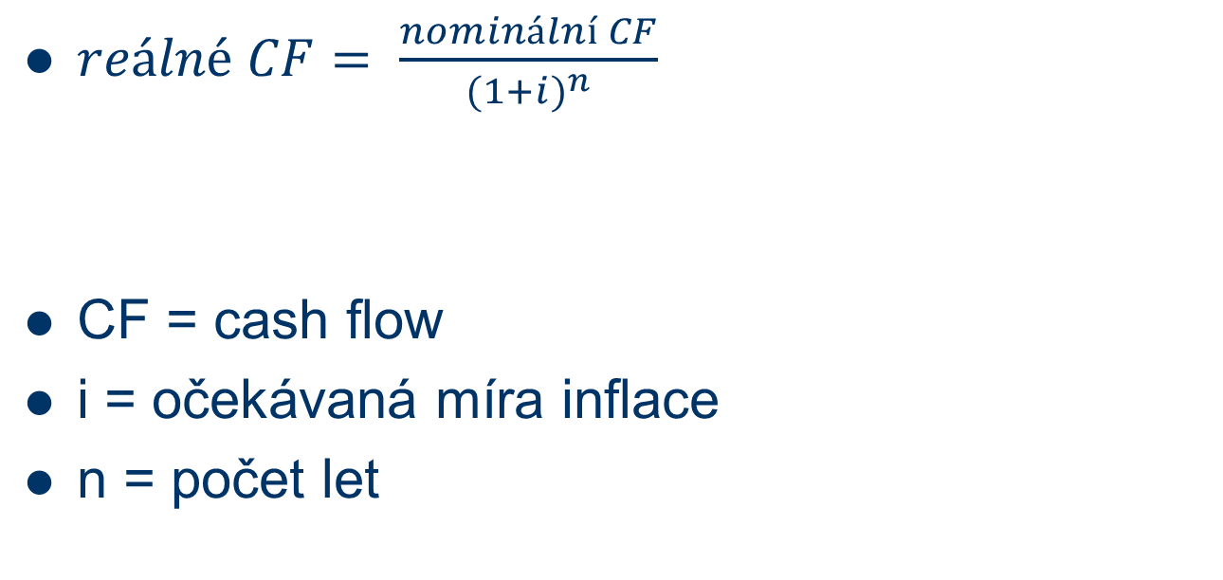
Reálná vs. nominální hodnota

Slide 27
Úkol 6
Vzali jste si hypotéku. Po 30 letech splácení (na konci 30. roku) dostanete „bonus“ ve výši 100.000,- Kč
Jaká je hodnota 100.000,- Kč za třicet let v současných korunách?
Vycházíme z předpokladu 2% roční inflace.

Slide 28
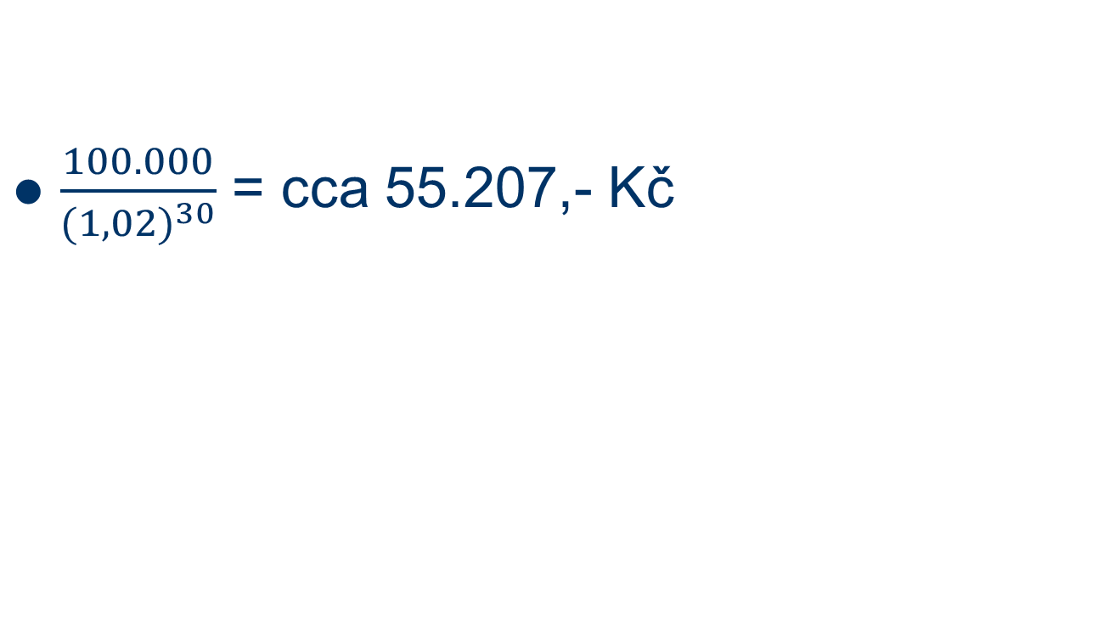
Úkol 6 (řešení)

Slide 29
Úkol 7
Vyhráli jsme v loterii 1 mil. USD s tím, že tuto částku dostaneme ve dvou splátkách, po pěti letech polovinu a na konci 10. roku druhou polovinu. Předpokládaná míra inflace je 2%. Nyní nepočítejte s tím, že byste částku dokázali jinde zúročit. Já je současná hodnota celkové částky, kterou dostanete?

Slide 30
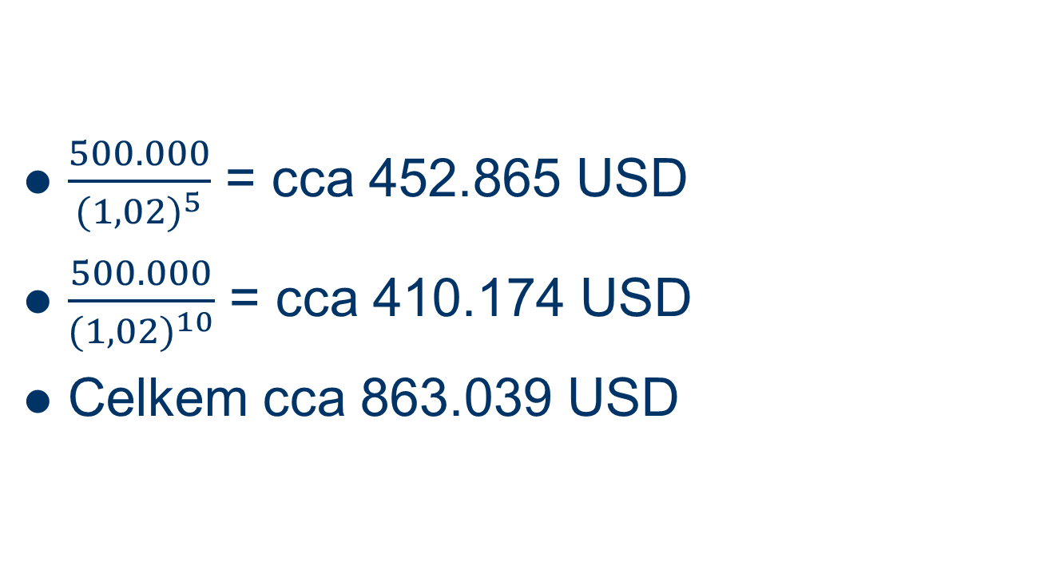
Úkol 7 (řešení)

Slide 31
Insolvenční řízení z pohledu cash flow
řešení úpadku dlužníka
  oddlužení
  reorganizace
  konkurz
poměrné uspokojování věřitelů
druhy pohledávek:
  Zajištěné
  Nezajištěné
  Za majetkovou podstatou
  Atd.

Slide 32
Úkol 8
Do ins. řízení jste přihlásili nezajištěnou pohledávku ve výši 100.000,- Kč a zajištěnou pohledávku (na nemovitosti) ve výši 500 tis. Kč.
Po odečetení všech nákladů budou nezajištěné pohledávky uspokojeny ve výši 8%. Vaše zajištěná pohledávka bude uspokojena ve výši 60%. Kolik získáte celkem?
Trvalo-li insolvenční řízení 5 let a vy prostředky získáte až na konci 5. roku, jaká bude jejich hodnota v současných korunách?
Vycházíme z očekávané inflace ve výši 2%.

Slide 33
Otázky?
Děkuji za pozornost
JUDr. Johan Schweigl, Ph.D.
Johan.Schweigl@law.muni.cz

